Slide 1
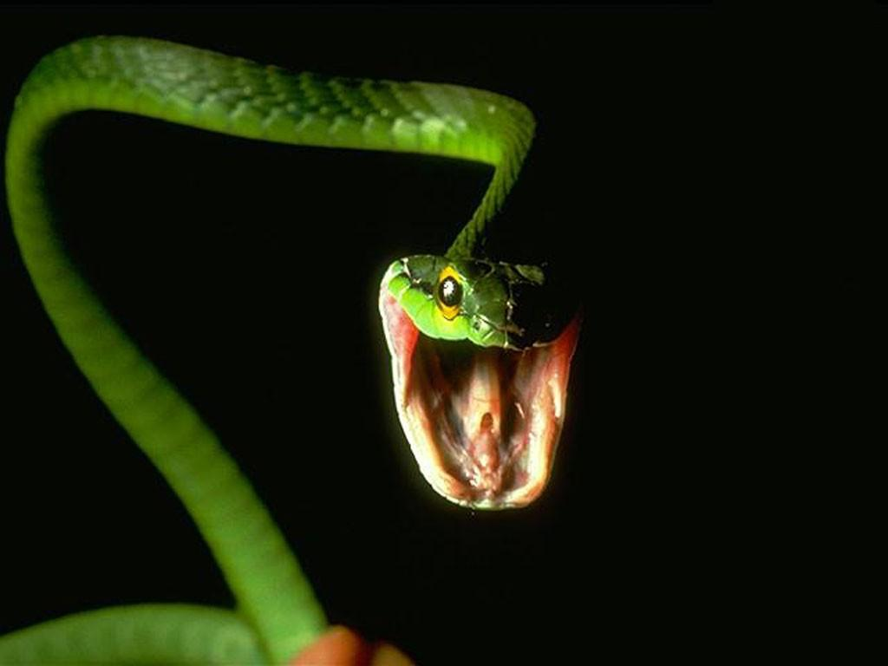
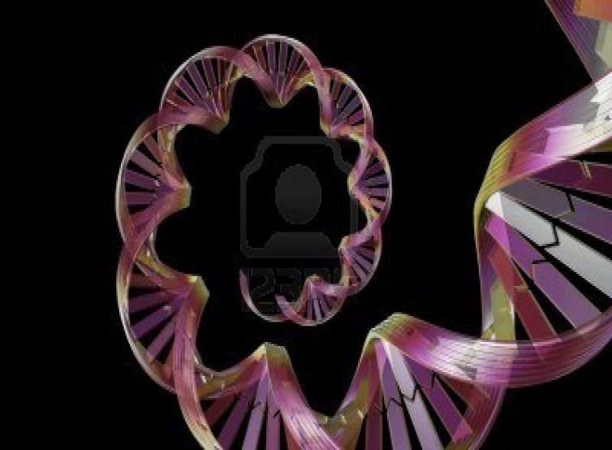
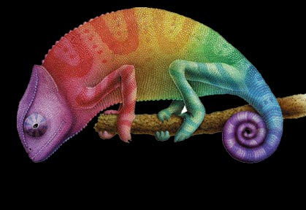
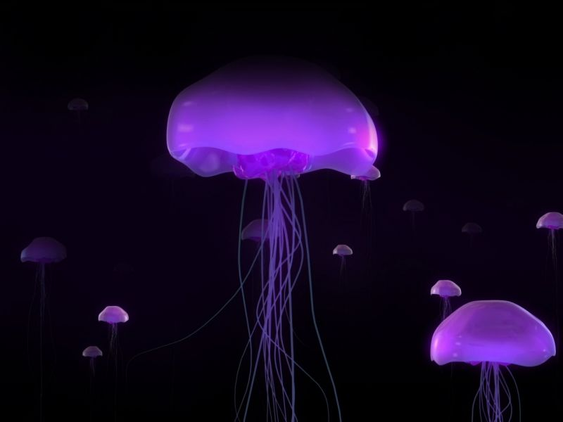
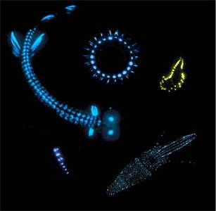
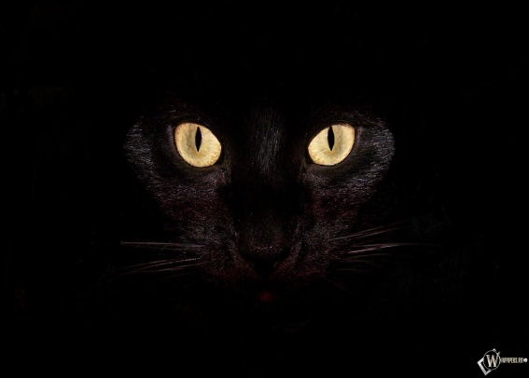
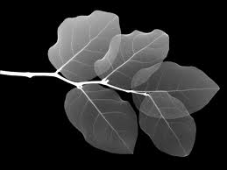
Evolución
John Jader Rivera Usme

Slide 2
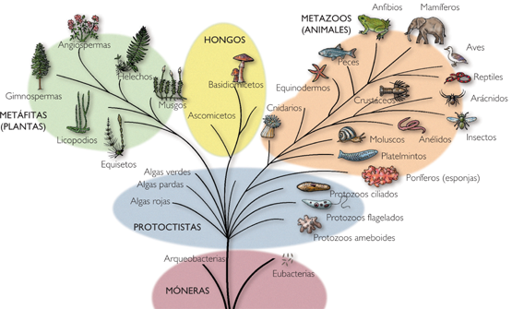
LA EVOLUCIÓN BIOLÓGICA

Slide 3
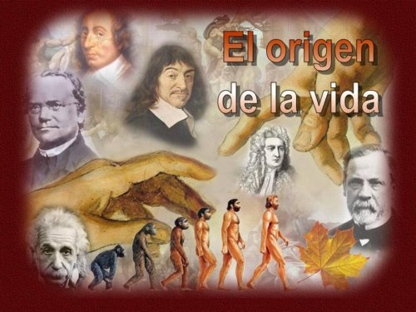
Hipótesis CREACIONISTAS
(La vida tiene un origen sobrenatural, todo los seres vivos han sido creados por “dioses”).
Teoría de la GENERACIÓN ESPONTÁNEA
(La vida puede surgir de cualquier sustancia inerte)
Teoría del origen FÍSICO-QUÍMICO
(Las condiciones físico-químicas que existían en la Tierra primitiva permitieron el desarrollo de la vida) (Oparin y Haldane, s. XX)
Notes:
Recordar diferencias entre materia orgánica e inorgánica, niveles de organización y ¿Qué es una célula? Y ¿Qué un ser vivo?

Slide 4
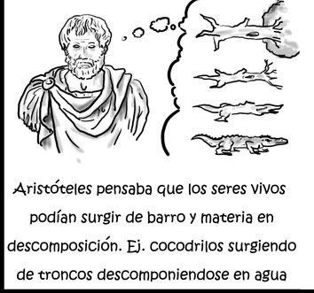
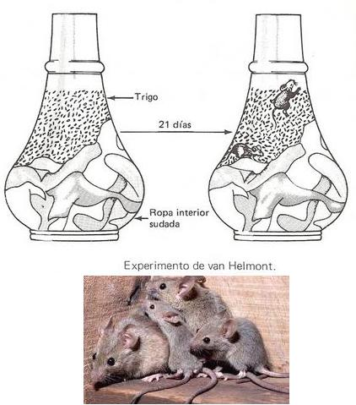
TEORÍA DE LA GENERACIÓN ESPONTÁNEA
Los seres vivos aparecen espontáneamente a partir de sustancias inertes: del lodo, del agua...
Enunciada por Aristóteles hace 2000 años, actualmente desechada (Redi 1626-1697 y Pasteur s. XIX).
Todo ser vivo procede de otro ser vivo preexistente (Biogénesis). Pero…¿Cómo apareció el primer ser vivo?

Slide 5
Experimentos de redi (S. XVII)
F. Redi demostró que las larvas de mosca que aparecían en la carne en descomposición provenían de los huevos que las propias moscas depositaban y no de la carne

Slide 6
Experimento de pasteur (1864)
La forma de cuello de cisne de los frascos permitía que entrara el aire, pero las partículas de polvo y los microorganismos se quedaban en las partes de abajo de los cuellos y los medios de cultivo quedaban esterilizados indefinidamente. A diferencia de los frascos de cuello derecho que eran colonizados por microorganismos.

Slide 7
ORIGEN FÍSICO-QUÍMICO DE LA VIDA (I) (OPARIN Y HALDANE S. XX)
Características Tierra Primitiva:
Atmósfera sin O libre, con H₂, CH₄, NH₃, vapor de agua…
Altas temperaturas (actividad volcánica, radiaciones solares…)
Rayos uva y descargas eléctricas de frecuentes tormentas.
Los gases de la atmósfera primitiva, con ayuda de las altas Tª, y las descargas eléctricas, se combinaron y dieron lugar a las primeras sustancias orgánicas capaces de autorreplicarse.
Notes:
Recordar diferencia materia orgánica e inorgánica y niveles de organización de la materia

Slide 8
ORIGEN FÍSICO-QUÍMICO DE LA VIDA (II) (OPARIN Y HALDANE S. XX)
La “sopa primitiva”
(Acumulación de moléculas orgánicas en los océanos primitivos)
Hipótesis de los “coacervados”
(Unión de moléculas orgánicas que se encierran en envolturas = organismos más primitivos = protobiontes)
Por evolución de protobiontes surgen los Eubiontes = verdaderas células (por tanto, con vida) capaces de crecer al tomar sustancias del medio y de fragmentarse al alcanzar un tamaño determinado.

Slide 9
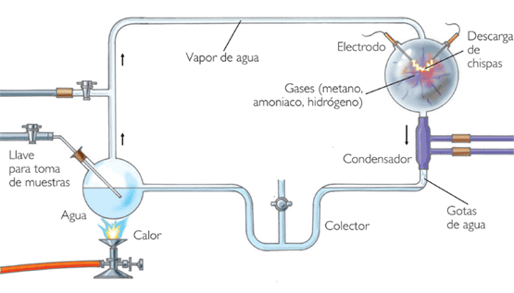
EL ORIGEN DE LA VIDA (II)
Experimento de Stanley Miller (1953)
Confirma la hipótesis físico-química, al obtener en laboratorio moléculas orgánicas a partir de materia inorgánica imitando las condiciones de la Tierra primitiva

Slide 10
EVOLUCIÓN BIOLÓGICA
Transformación gradual, y progresiva, de formas de vida primitivas en otras más diferenciadas y complejas.
A lo largo de millones de años
(Tierra = 4600 m.a. de edad. Las rocas más antiguas = 4000 m.a. y ya tenían restos orgánicos. Primeros fósiles de seres vivos = 3500 m.a., eran procariotas)
Da lugar a la gran diversidad actual
(Hoy es el momento de mayor biodiversidad en toda la historia de la Tierra. Hay 2 millones de sp descritas, pero “hay” más de 15 millones; cada año se descubren 25.000 nuevas)

Slide 11
TEORÍAS EVOLUTIVAS. (Tratan de explicar la gran diversidad biológica actual)
Fijistas Evolucionistas
-Todas las sp son invariables -Todos los seres vivos tienen
(han mantenido su aspecto un origen común, a partir
sin sufrir cambios), desde el cual se formaron las distintas
principio de su creación al sp, adquiriendo niveles de
principio de los tiempos por de complejidad superior.
“algún ser omnipotente”.
-Los fósiles son considerados -Los fósiles establecen
“caprichos de la naturaleza” o similitudes entre sp extintas
restos de organismos extinguidos y actuales y nos revelan una
por catástrofes naturales, tras lo creciente complejidad y
que sucedían nuevas creaciones. aumento de la diversidad

Slide 12
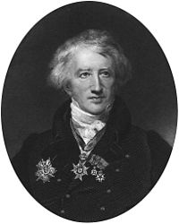
PRINCIPALES TEORÍAS EVOLUTIVAS. (Tratan de explicar la gran diversidad biológica actual)
FIJISTAS
-Teoría Fijista (Fijismo)
-Teoría Catastrofista o de las creaciones Sucesivas (Catastrofismo) Nacionalidad francesa Campo Biología, Geología, Fósiles vegetales
EVOLUCIONISTAS
-Teoría de Lamarck
-Teoría de la selección
natural de Darwin
-El Neodarwinismo
-Teorías actuales

Slide 13
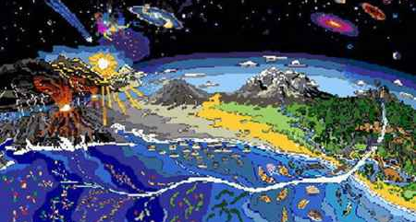
P a n s p e r m i a

Slide 14
TEORÍAS EVOLUCIONISTAS
¿Cuáles eran los mecanismos de la evolución?
Surgieron distintas hipótesis para explicar las causas que originan el cambio en los seres vivos, es decir, para determinar que factores provocan la formación de especies y la aparición de nuevos tipos de organización.
Los científicos que defendían estas teorías carecían de los soportes teóricos imprescindibles para su confirmación: la existencia de los genes y las mutaciones

Slide 15
EL LAMARCKISMO (S. XVIII)
Principios fundamentales:
Tendencia innata al perfeccionamiento
(les permite adaptarse a los distintos ambientes)
La influencia del medio en el que se desarrollan las sp determina cambios en estas. (Ley del uso y el desuso y la función crea al órgano)
Herencia de los caracteres adquiridos (son transmitidos a la descendencia). ¡ERROR!
Así, por adaptación a los distintos ambientes surgen las distintas especies.

Slide 16
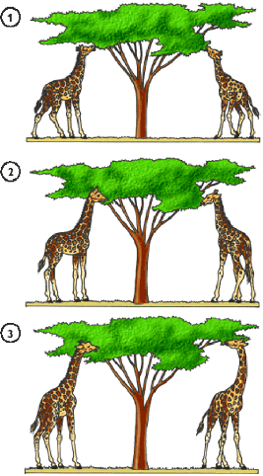
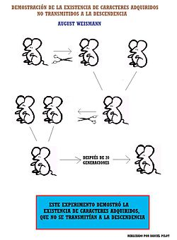
EL LAMARCKISMO (II)
Ejemplos típicos
1. Lamarck (Jirafa): en su esfuerzo por
alcanzar las hojas de los árboles, desarrollaron
patas y cuellos más largos. Los nuevos “caracteres
adquiridos” por adaptación al medio serían luego
heredados por los descendientes.
2. El experimento de Weissman (ratones)
3. ”Masa muscular. Ponerse moreno al tomar el sol”

Slide 17
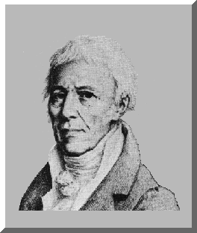
EL LAMARCKISMO (III)
Error fundamental:
Los caracteres adquiridos durante la vida, no se transmiten a la descendencia pues no afectan al material genético

Slide 18
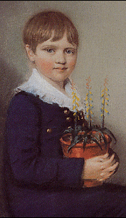
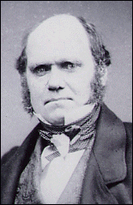
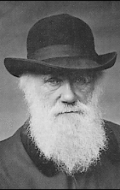
Charles Darwin, 1809-1882
1816
1854
1880

Slide 19
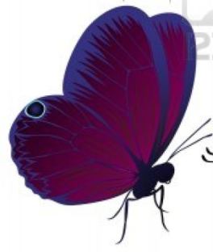
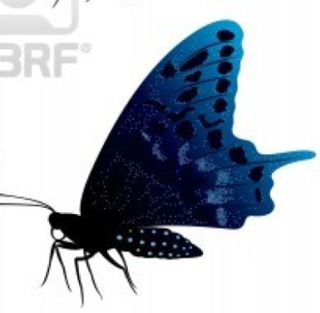
1809-1882
Familia bien acomodada
El padre fue médico.; Su madre fue hija de James Wedgewood. Su abuelo fue Eramus Darwin. Se crió en el campo
Su familia practicaba la cría de palomas
Estudiante más bien malo
Abandonó la escuela de medicina
BA en Teología
Coleccionista de insectos

Slide 20
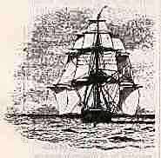
Darwin en el H.M.S Beagle 1831-1836

Slide 21
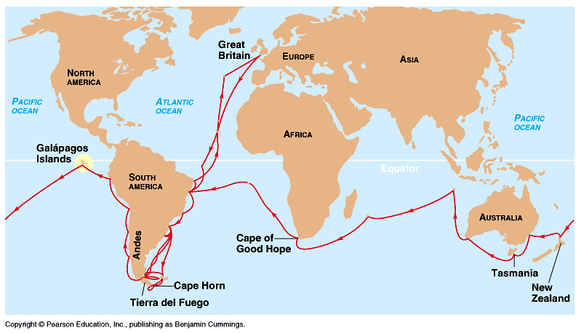
El viaje de Darwin en el
Beagle

Slide 22
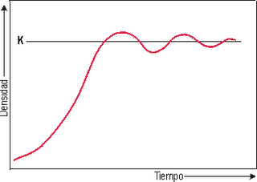
TEORÍA DE LA SELECCIÓN NATURAL (I) (Darwin y Wallace)
Las poblaciones de una sp en condiciones normales producen más descendientes de los que son capaces de sobrevivir en un medio cuyos recursos son limitados. De hecho si sobrevivieran todos llenarían la Tierra en poco tiempo.
En la naturaleza, el número de individuos de cada población se mantiene constante generación tras generación, ya que la mayoría de la descendencia muere antes de reproducirse.

Slide 23
TEORÍA DE LA SELECCIÓN NATURAL (II)
Los seres vivos se caracterizan por su variabilidad intraespecífica, esto es, los individuos que forman una población presentan diferencias individuales que conllevan la aparición de individuos más aptos y mejor adaptados al ambiente.
En la “lucha por la existencia”, sobrevivirán los más aptos y mejor adaptados al medio (obtener el alimento, huir de los depredadores...). Los que tienen los caracteres adaptativos más favorables.
Por tanto, la naturaleza “selecciona” a los individuos mejor adaptados (aquellos con mayor capacidad para sobrevivir, debido a sus peculiaridades producto de las diferencias hereditarias = color, velocidad, altura, fuerza…)

Slide 24
TEORÍA DE LA SELECCIÓN NATURAL (III)
Los supervivientes transmiten a la descendencia sus caracteres adaptativos favorables (pequeñas ventajas) generación tras generación consiguiendo individuos cada vez más aptos.
Los cambios pueden acumularse y diferenciar dos grupos de organismos distintos entre sí.

Slide 25
LAMARCK vs DARWIN
Las jirafas desarrollaron cuellos largos en un esfuerzo por alcanzar la comida de los árboles, el uso continuado de este órgano hizo que aumentara su longitud (Ley del uso y el desuso). Este carácter adquirido por adaptación al medio sería luego transmitido a sus descendientes. Así que las modificaciones en el entorno, según Lamarck, generarían nuevas necesidades a las que los seres vivos darían respuesta
En una población de jirafas, las que tengan el cuello más largo dispondrán de mayor alimento y mayores posibilidades de supervivencia y, por tanto, de dejar descendencia. Este carácter adaptativo favorable se transmitirá a sus descendientes y los de cuello más corto morirán antes de reproducirse. Por tanto, el medio ambiente elige a los individuos mejor adaptados y no determina cambios en estos.

Slide 26
EL TRIUNFO DE LA RAZÓN
A lo largo del S. XIX, la comunidad científica asistió al enfrentamiento entre los defensores y los detractores de la evolución. También la iglesia se opuso frontalmente a estas teorías pues suponían una amenaza a sus creencias.
Importante: las grandes dificultades que plantea la formulación y aceptación de nuevas teorías (…).
Actualmente, la evolución es aceptada ”por todos” los científicos y apoyada en pruebas sólidas.

Slide 27
Neodarwinismo o teoría sintética (1930)
Selección natural + nuevos conocimientos genética… = Neodarwinismo
Propone como causa de las variaciones de los individuos de una población a las MUTACIONES (alteración en el material hereditario que se transmite a la descendencia)
La selección natural actúa sobre el conjunto genético de toda la población y selecciona a los individuos con genotipos más favorables.

Slide 28
TEORÍAS EVOLUTIVAS ACTUALES
GRADUALISMO: evolución gradual y continua en el tiempo.
EQUILIBRIO PUNTUADO O SALTACIONISMO: largos períodos de estabilidad cortados por períodos breves de cambios bruscos.
Evolución en MOSAICO: distinto ritmo de cambio en las diferentes partes del organismo

Slide 29
PRUEBAS DE LA EVOLUCIÓN
1. Embriológicas
2. Morfológicas (anatomía comparada)
3. Paleontológicas
4. Biogeográficas
5. Relacionadas con biología molecular

Slide 30
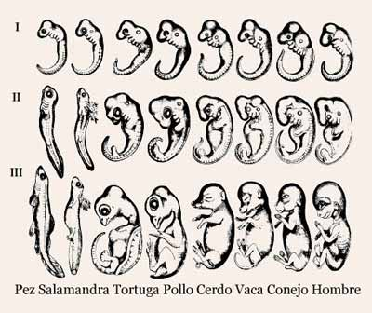
1. PRUEBAS EMBRIOLÓGICAS
Se basan en el estudio comparado
del desarrollo embrionario de seres
vivos para determinar semejanzas y
deducir parentescos evolutivos.
Cuanto mayor es el parentesco
entre sp, más largo es el período en el
que el desarrollo embrionario
presenta rasgos afines.
Así, por ejemplo, en los embriones de vertebrados se observa una gran semejanza morfológica en las primeras etapas de desarrollo, lo que estaría a favor de la teoría de un antepasado común en los mamíferos.

Slide 31
2. ANATOMÍA COMPARADA (pruebas morfológicas)
Estas pruebas se basan en el estudio comparado de la morfología de los órganos de seres vivos o fósiles.
Tres tipos de órganos:
Órganos Homólogos
Órganos Vestigiales
Órganos Análogos

Slide 32
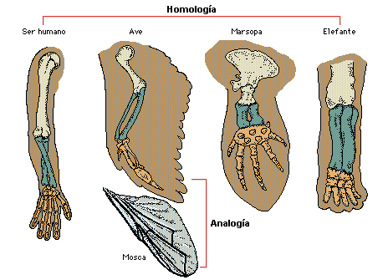
Órganos homólogos
Aspecto diferente, funciones distintas, pero mismo modelo de estructura básica, lo que indica que los seres vivos que lo poseen descienden de antepasados comunes

Slide 33
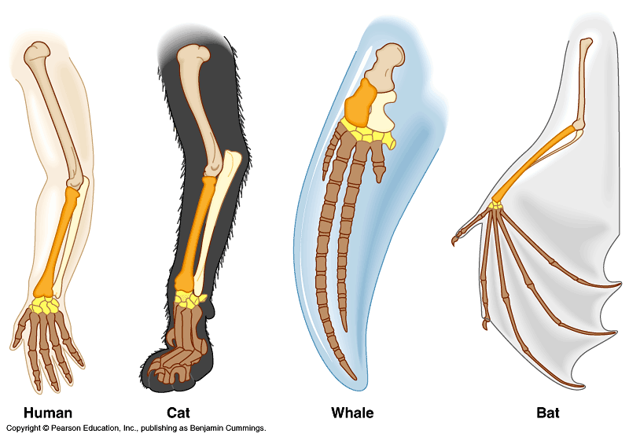
ÓRGANOS HOMÓLOGOS

Slide 34
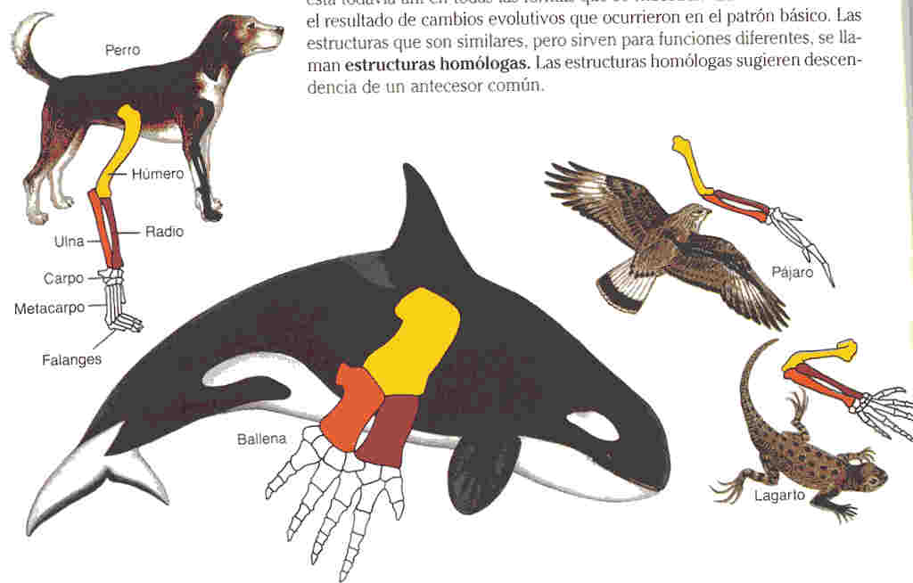

Slide 35
ÓRGANOS ANÁLOGOS
Tienen funciones similares pero no presentan ninguna semejanza estructural.
Por ejemplo, las alas de vertebrados (como aves o murciélagos) son modificaciones de sus extremidades anteriores, mientras que las de los insectos son expansiones de su pared corporal.
Por Tanto, no suponemos mismo origen.

Slide 36
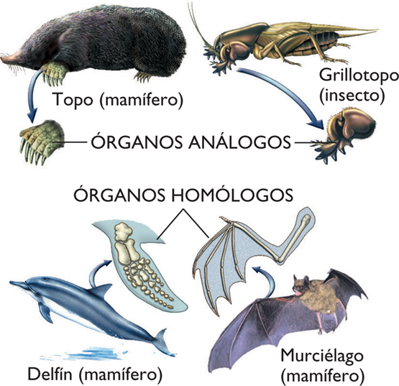

Slide 37
ÓRGANOS VESTIGIALES
Órganos homólogos que no desempeñan ninguna función (su función principal se ha perdido durante la evolución)
La presencia de estos órganos rudimentarios en seres vivos actuales indica la existencia de un antepasado para el cual estos órganos eran necesarios. Habrá una relación evolutiva entre los organismos con esos órganos, habrán evolucionado a partir de antecesores comunes.
Ejemplos en el hombre: Coxis, muelas del juicio, apéndice, carne de gallina,

Slide 38
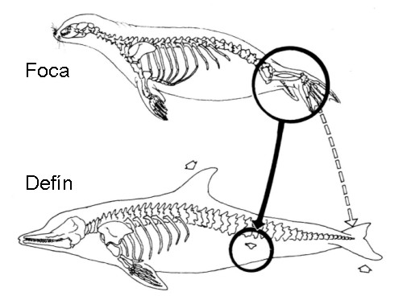
ÓRGANOS VESTIGIALES
Por ejemplo, en el esqueleto de una serpiente o en el de una ballena existen huesos homólogos a los de la cadera de otros vertebrados, que indican que estos organismos han evolucionado a partir de antepasados cuadrúpedos

Slide 39
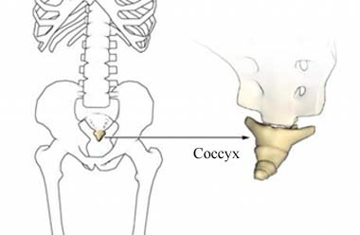
Órganos vestigiales
El coxis es un hueso corto, impar, central y simétrico, compuesto por cuatro o cinco piezas soldadas (vértebras coccígeas) en forma de triángulo. Se encuentra debajo del sacro, con el cual se articula y al que continúa formando la última pieza ósea de la columna
Los científicos mantienen que el coxis es el vestigio de la cola de nuestros antepasados

Slide 40
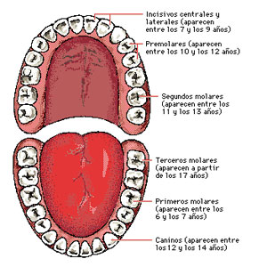
Muelas del juicio
También llamados terceros molares
o cordales. Llamados así porque
aparecen frecuentemente entre los
17-18 años (cuando se dice que se
comienza a tener juicio o uso de razón)
Éstas muelan fueron útiles en el pasado
pues aportaban potencia masticatoria cuando
aún no
preparábamos los alimentos y éstos estaban más duros. Lo más
probable es que con el paso de miles de años ningún ser
humano posea al final estas muelas.

Slide 41
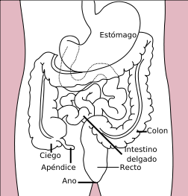
Apéndice
El apéndice se encuentra ubicado cerca del punto de unión del intestino delgado y el colon y, en ocasiones, puede infectarse (apendicítis). Ésta es una enfermedad que requiere de un tratamiento quirúrgico llamado apendicectomía para la extirpación del apéndice.
Este órgano no parece tener función alguna. Parece ser vestigios de un ciego mayor encargado de digerir celulosa, encontrado en nuestros ancestros herbívoros.

Slide 42
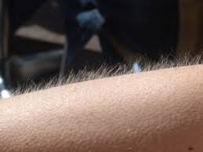
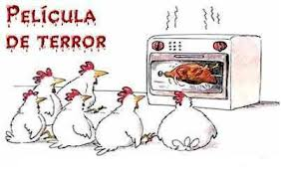
Carne de gallina
El fenómeno de la "carne de gallina“ en los humanos es provocado cuando bajo condiciones emocionales severas, los músculos piloerectores provocan la erección del pelo. Esto es un reflejo vestigial. Su función en nuestros ancestros, hace miles de años era la de elevar el vello corporal para aparentar un mayor tamaño para asustar a los enemigos.
La carne de Gallina sólo tiene cierta, aunque escasa utilidad, en situaciones de frío para evitar la pérdida de calor pero su eficacia es prácticamente nula.

Slide 43
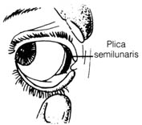
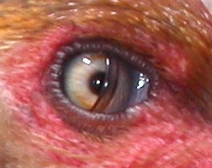
Repliegue Semilunar de la Conjuntiva
Es un engrosamiento de la conjuntiva en el ángulo interno del ojo y oculto en gran parte por los párpados. Es un vestigio de la membrana nictitante (tercer párpado) presente en animales inferiores y se trata de una telilla o párpado accesorio que tiene por objeto proteger al globo ocular por debajo de los párpados principales.

Slide 44
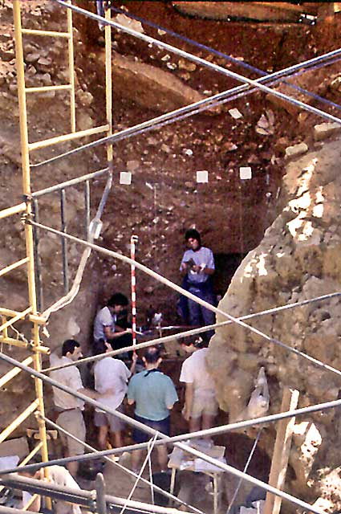
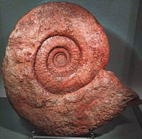
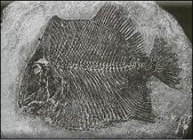
3. Pruebas paleontológicas (I)
FÓSIL (del latín fossile, lo que se extrae de la tierra) son restos o señales de la actividad de organismos pretéritos. Dichos restos, se encuentran conservados en las Rocas Sedimentarias .

Slide 45
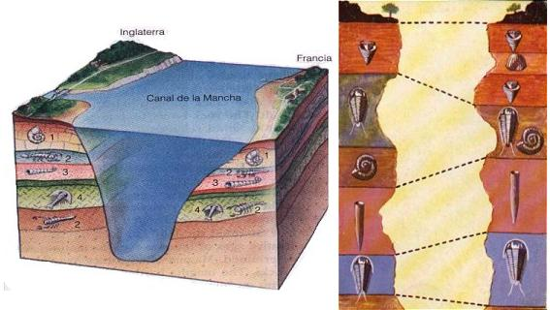
PRUEBAS PALEONTOLÓGICAS (II)
Los geólogos saben la edad aproximada de esas rocas sedimentarias, por tanto, pueden conocer la edad de los fósiles y ordenarlos. Construyendo lo que conocemos como Registro Fósil.

Slide 46
UTILIDAD del REGISTRO FÓSIL
Determina en qué momento aparecieron sobre la Tierra algunas sp.
Creciente complejidad y diversidad de los organismos a medida que se asciende de los estratos más antiguos a los más modernos (lento despliegue evolutivo)
Formas de transición o eslabones pérdidos (Archaeopteryx = origen reptiliano de las aves)
Series filogenéticas (reconstrucción del proceso evolutivo de un organismo) en las que se observan modificaciones graduales en las estructuras de los fósiles

Slide 47
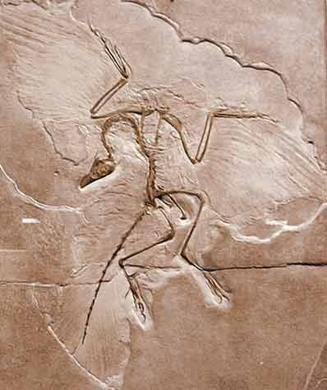
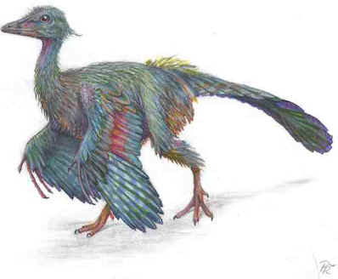
ESLABONES PERDIDOS (I)
Archaeopteryx (tiene plumas y pico como las aves y cola, dientes y garras en las alas como los reptiles). Parece la prueba evidente de que las aves aparecieron por evolución de reptiles.

Slide 48
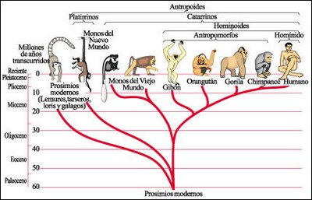
SERIES FILOGENÉTICAS
Series filogenéticas (reconstrucción del proceso evolutivo de un organismo). Con ello podemos rastrear los cambios graduales sufridos por una sp desde un antepasado primitivo hasta su forma actual.

Slide 49
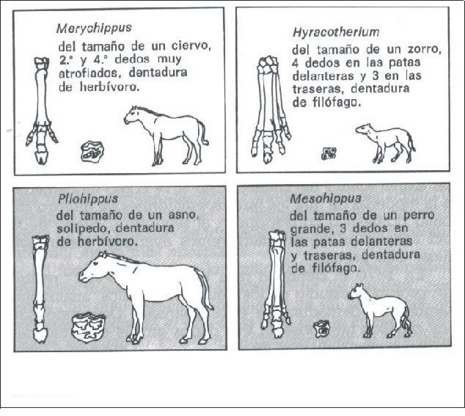
SERIE FILOGÉNETICA DEL CABALLO
Desde el primitivo
Eohippus (también
llamado Hyracotherium)
hasta el moderno
Equus, se aprecian
diversos cambios que
afectan principalmente
al aumento del tamaño,
al número de
dedos de las patas y
a la dentición.

Slide 50
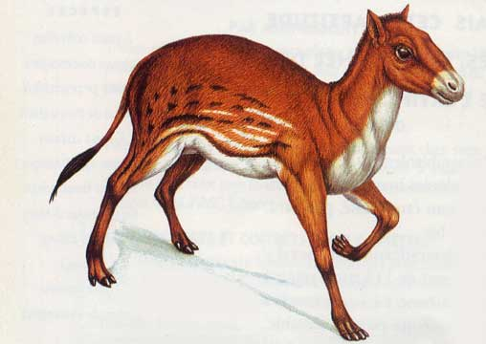
Hyracotherium
El Hyracotherium parece ser el
antepasado evolutivo de los
actuales caballos. Tenía el
tamaño de un zorro, 4 dedos en
las patas delanteras y tres en las
traseras y dentadura de filófago

Slide 51
SERIE FILOGENÉTICA DEL CABALLO (II)

Slide 52
SERIE FILOGENÉTICA DEL CABALLO (III)

Slide 53
4. Pruebas biogeográficas
Cuando más alejadas se encuentren dos regiones más diferentes serán sus sp animales y vegetales.
Así, Australia presenta una flora y una fauna muy peculiar (mamíferos marsupiales como el koala o el canguro, únicos en el mundo), revelan la existencia de una barrera geográfica para su dispersión, produciéndose una evolución independiente de la sp autóctonas que se han adaptado a las condiciones reinantes

Slide 54
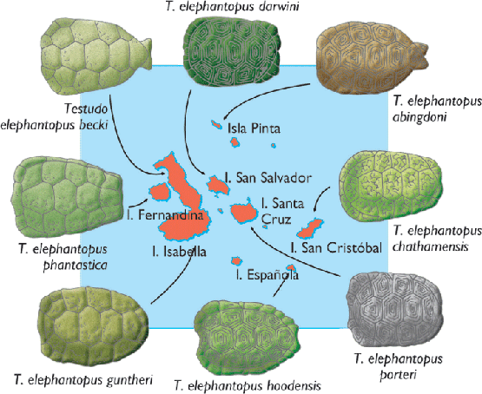
Caparazones de las distintas especies de tortugas gigantes de las islas Galápagos
Darwin concluyó que
las diferencias entre
unas tortugas y otras
que vivían en otras
islas se debían a que,
a partir de un
antepasado común,
fueron evolucionando
para adaptarse al
medio

Slide 55
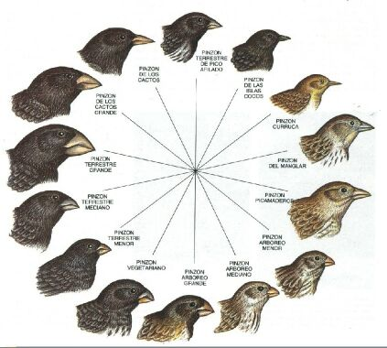
LOS PINZONES DE DARWIN
Las diferencias más
importantes entre las
especies se
encuentran en el
tamaño y forma del
pico. Los distintos tipos
de pico están
plenamente
adaptados a las
diferentes fuentes de
alimento

Slide 56
Biogeografía

Slide 57
5. Pruebas relacionadas con la biología molecular
Estas pruebas ponen de relieve la similitud a nivel molecular de organismos diferentes y se basan en la comparación de secuencias de proteínas y del ADN entre sp distintas.
También se ha comprobado que, en sp con un alto grado de parentesco evolutivo, determinadas proteínas presentan las mismas secuencias de aminoácidos.

Slide 58
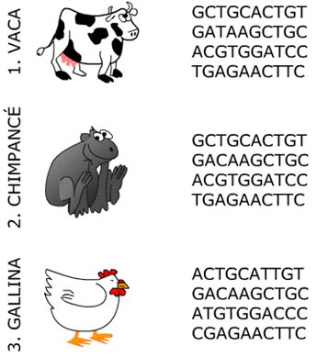
Biología Molecular

Slide 59
Variabilidad y selección natural
Dentro de los individuos que conforman una población existe gran variabilidad genética.
Los organismos mejor adaptados son los que sobreviven y se reproducen transmitiendo su información genética a los descendientes.
Por tanto, es la selección natural la que preserva las variaciones favorables y elimina las perjudiciales. Elige a los individuos que poseen una combinación genética más favorable, dirigiendo el proceso en una única dirección: la adaptación.
Si no hubiera variabilidad genética en la descendencia no podrían evolucionar las sp.

Slide 60
MECANISMOS EVOLUTIVOS
Pero… ¿Cuál es el origen de los cambios genéticos y la variabilidad en la descendencia? Los mecanismos evolutivos son dos principalmente:
Recombinación Genética (recuerda tu página 31)
Mutaciones. Son cambios en el material genético (ADN) de un ser vivo.

Slide 61
MUTACIONES: FUENTE DE VARIABILIDAD
Constituyen la materia prima de la evolución, porque proporcionan nuevos genes que son el origen de la variabilidad genética. (Sabemos que los organismos no pueden modificar su información genética, por tanto, no pueden transmitir los caracteres adquiridos a lo largo de su vida).
No aparecen como respuesta a una necesidad adaptativa, sino que surgen siempre al azar, independientemente de que sean + ó -.
Cuando las mutaciones ocurren en las células germinales que forman los gametos se transmitirán a la descendencia, pero si afectan a células no germinales su repercusión en el proceso evolutivo será nula, pues desaparecerá cuando muera el organismo.

Slide 62
Concepto de especie (sp)
Todos los seres vivos pertenecen a una u otra sp. En ocasiones, individuos de una misma sp poseen características físicas tan dispares que pueden hacer pensar que pertenecen a sp distintas o, por el contrario, dos sp diferentes presentan tantas similitudes que parecen una única sp. El comportamiento reproductivo constituye en ambos casos, el método más adecuado para diferenciarlos.
Una sp, puede definirse, por tanto, como el conjunto de individuos con características estructurales y funcionales semejantes, y que son capaces de cruzarse entre sí y generar una descendencia fértil (que puede tener a su vez descendencia)

Slide 63
¿Cómo se forma una nueva sp? (Especiación)
Especiación: proceso de formación de nuevas sp a partir de un antepasado común mediante la acumulación de pequeños cambios.
Para que aparezca una nueva sp debe producirse el aislamiento genético de una población que, al evolucionar y diferenciarse gradualmente del resto, de manera que el intercambio de material genético entre ambas poblaciones sea imposible, dará lugar a una nueva sp.
Al quedar aisladas, dos poblaciones se van diferenciando de forma gradual debido a la presión selectiva ejercida por el medio ambiente hacia adaptaciones distintas, acumulando diferencias genéticas debido a las mutaciones. Al cabo de muchas generaciones, las diferencias son tales que impiden la reproducción entre ambas poblaciones, se habrán formado dos sp distintas.

Slide 64
El aislamiento puede producirse de dos maneras
Dos poblaciones de la misma sp quedan geográficamente separadas por alguna barrera que impida su libre apareamiento
Dos poblaciones de la misma sp no están separadas geográficamente pero existen mecanismos de aislamiento que evitan el intercambio de genes

Slide 65
La biodiversidad como resultado del proceso evolutivo
La biodiversidad (variedad de sp de seres vivos) es el resultado de la evolución biológica que comenzó hace más de 3500 m.a. y continúa en la actualidad.

Slide 66
Gracias…

